Slide 1
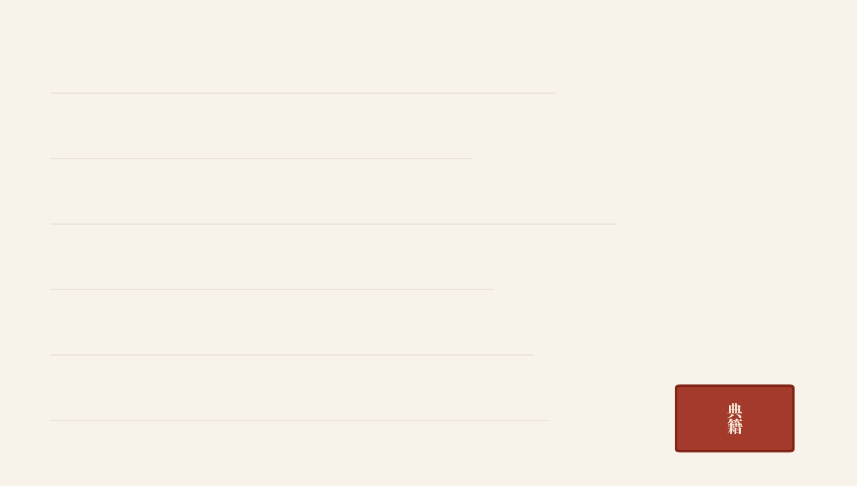
见物，更见人
《颜氏家训》的书籍生命史
赛题2 · 典籍与日常
Notes:
一部书，如何走过一千四百年，走进寻常人家？这就是《颜氏家训》的生命史。我们关心的，不只是它写了什么，更是它如何被一代代人抄写、刊刻、引用，沉淀进日常。这次我们用数字人文方法追踪它——既见物，也见人。

Slide 2
选题缘起 · 乱世写就的第一部家训
· 颜之推生于南北朝乱世，历经四朝，颠沛流离。
· 他写这部家训，不为名垂青史，只为教子保家。
· 这是中国第一部体系化家训，诞生于战火之中。
· 核心追问：典籍中的教化智慧，如何融入日常生活？
Notes:
先说缘起。颜之推生于南北朝乱世，写这部家训，只为教子保家；它被视为中国第一部体系完备的家训。我们选它，是因为它有一个张力：一部写给自家子弟的书，后来却被无数毫无血缘的家庭奉为圭臬。由此引出核心追问——教化智慧如何融入日常？

Slide 3
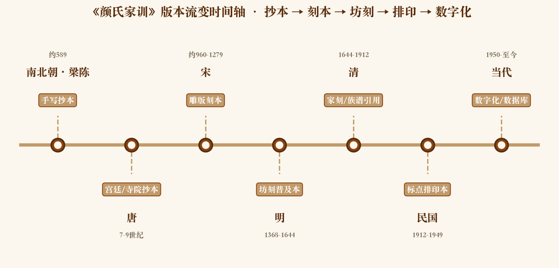
版本流变 · 越印越便宜，越传越广
· 手抄本 → 雕版刻本 → 明清坊刻普及本 → 标点排印本 → 数字化。
· 每一次印刷技术变革，都让这部书离普通人更近一步。
· 数字人文方法：版本流变时间轴。
Notes:
这张时间轴整理出版本流变，七个节点：成书抄本、唐代官方著录、宋代雕版、明代坊刻普及本、清代族谱引用、民国排印，直到当代数字化。它和印刷技术的进步同步：抄本稀少，只在士族间流传；到明代坊刻已亲民到能进家塾。每一次媒介变革，都把门槛降低一截。

Slide 4
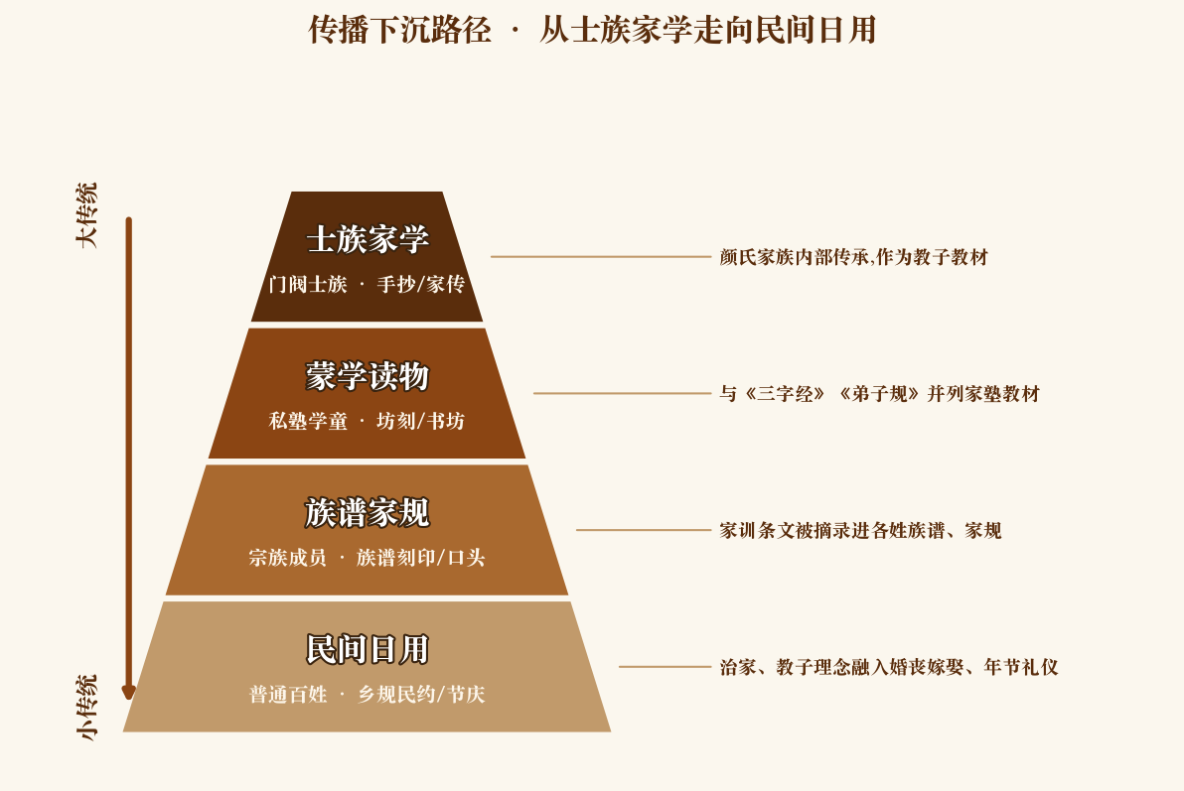
传播下沉 · 从士族家学到民间日用
· 士族家学 → 蒙学读物 → 族谱家规 → 民间日用。
· 家训从门阀手中，走进私塾、宗族，最终融入百姓生活。
· 这正是“大传统”走向“小传统”的转化路径。
Notes:
这一页讲人群。传播路径是四层倒金字塔：最上是士族家学，靠手抄家传；往下是蒙学读物，与《三字经》《弟子规》并列为家塾教材；再往下是族谱家规；最底层是民间日用——理念化进婚丧嫁娶、年节礼仪。这正是“大传统”走向“小传统”的路径。

Slide 5
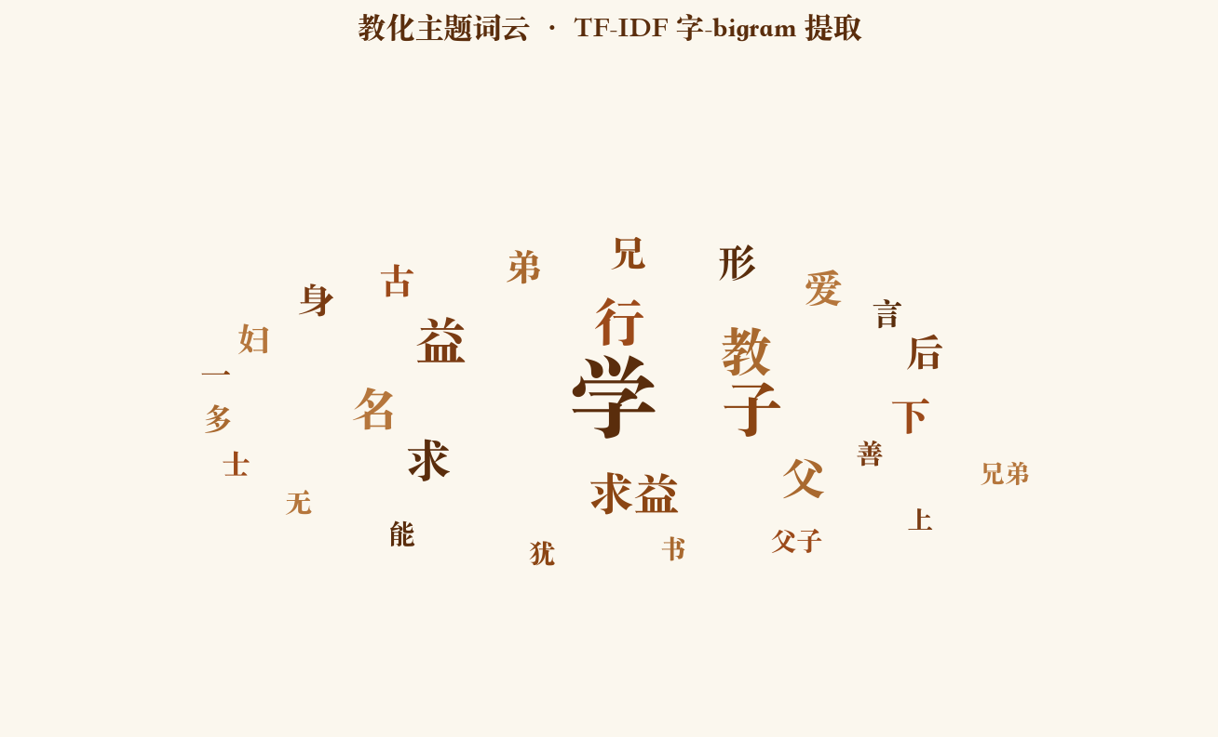
教化主题 · 数字人文里的生活智慧
· 用 TF-IDF 字-bigram 方法，提取全书主题词。
· 学、教、书、求益、读——高频教化关键词浮现。
· 这些词，就是这部书教给中国人的生活智慧。
Notes:
这一页拉近到文本。词云用 TF-IDF 方法对样本做字与字组加权，权重越高字号越大。“学”“教”“书”这类核心字与“求益”这样的字组被推到前面——可见这部书强调的始终是怎样教、怎样学、为何读书。需说明：此为演示样本，词频结论随原文补全会变，严谨结论待补全本重算。

Slide 6
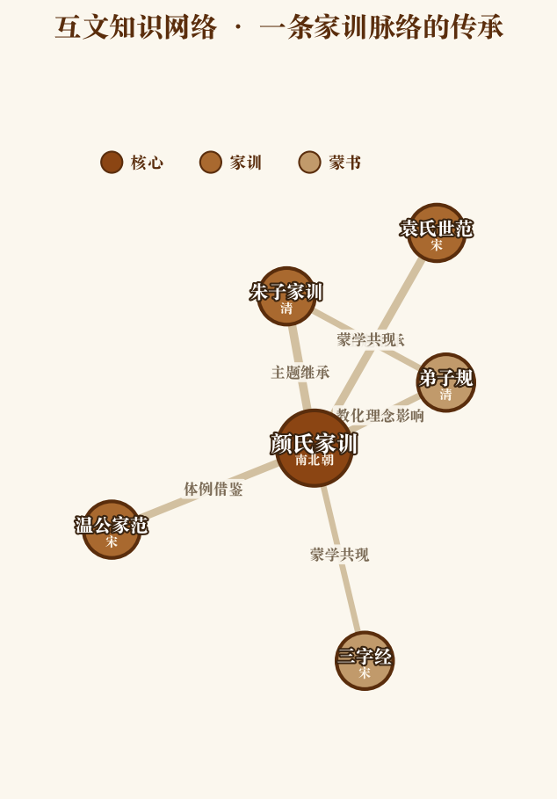
互文网络 · 一条家训脉络的传承
· 《颜氏家训》并非孤立存在。
· 从《温公家范》到《朱子家训》，再到《弟子规》《三字经》。
· 用相似检索还原一条清晰的知识传承网络。
Notes:
一部书的生命，也在它与别的书的关系里。这张互文网络用相似检索，以《颜氏家训》为核心，连向宋代的《温公家范》《袁氏世范》《三字经》与清代的《朱子家训》《弟子规》。强度同为方法演示，精确数值待补原文比对——但形状已经提示：典籍是在彼此引用中被记住的。

Slide 7
当代启示 · 千年智慧的今日回响
· 家风家教在今天被重新提起。
· 古籍数字化，让千年典籍触手可及。
· 典籍中的智慧，依然在回答当代人的生活问题。
Notes:
这样一部古书，对今天有什么意义？一是家风家教被重新提起，人们重新关心该把什么价值传给下一代——这正是《颜氏家训》始终在回答的问题。二是古籍数字化：时间轴、传播路径、互文网络，都依赖典籍被结构化为可计算的数据。典籍的智慧并未过时，只是换了更易接近的方式。

Slide 8

见物，更见人。
一部书的生命史，就是无数普通人日常生活的精神史。
Notes:
最后回到开头那句——见物，更见人。我们追踪一部书的版本、传播与互文，表面是在看物；真正浮现的，却是无数普通人如何借这部书教孩子、立家规、过日子。一部书的生命史，归根结底就是无数普通人日常生活的精神史。谢谢。

